Slide 1
Machine Prog: Procedures
1900011302 霍子璇

Slide 2
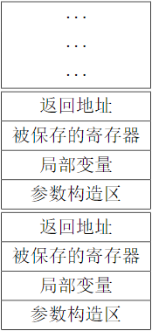
Caller（P）的栈帧
Callee（Q）的栈帧

Slide 3
目录
CONTENT
返回地址
保存寄存器
局部变量
参数构造
总结
PART ONE
PART TWO
PART THREE
PART FOUR
PART FIVE

Slide 4
返回地址
PART ONE

Slide 5
PART ONE 返回地址
存储函数返回(ret)后要执行的下一条指令(call的下一条指令)的地址
call Q
%rsp += 8
将call Q下一条指令的地址存入(%rsp)
程序开始执行Q函数的第一条指令
ret
程序回到(%rsp)中所存地址指向的指令
%rsp -= 8

Slide 6
保存的寄存器
PART TWO

Slide 7
PART TWO 保存的寄存器
一些寄存器被规定为“被保护的”，函数调用结束后其值不能改变
当函数可能改变它们的值时需要在执行前先吧它们存储起来，这一区域便用于储存此类数据
%rbx, %r12, %r13, %14, %rbp, (%rsp), (%r15 ?)
使用push压入栈中
使用pop恢复

Slide 8
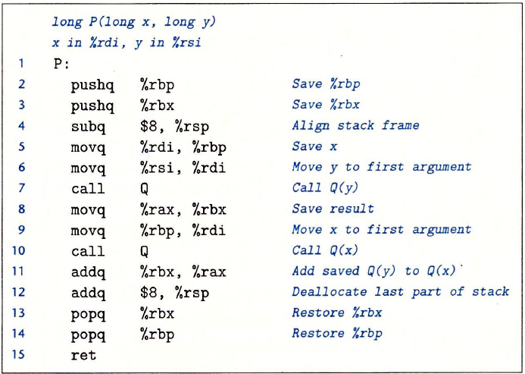
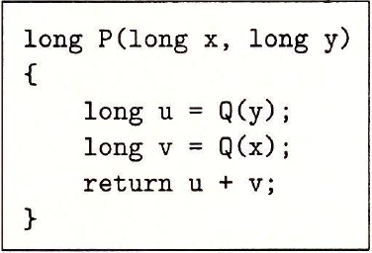

Slide 9
局部变量
PART THREE

Slide 10
PART TWO 局部变量
定义的变量过多
局部变量
需访问参数地址
局部变量区
%rax 返回值
caller saved
%rdi…%r9 传递参数
（也可存储在保存在callee saved寄存器中）
%r10 %r11

Slide 11
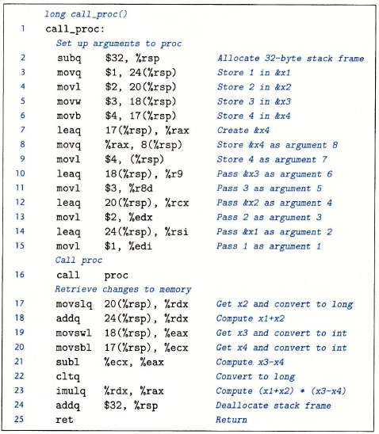
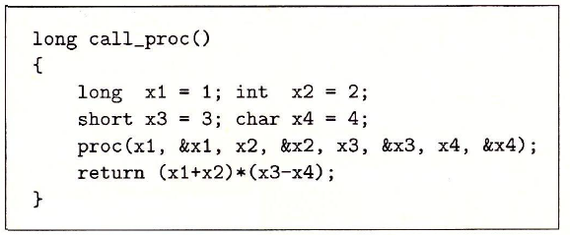
PART TWO 局部变量

Slide 12
参数构造
PART FOUR

Slide 13
PART TWO 参数构造
调用函数前需向其传递参数
前1~6个参数分别传入%rdi, %rsi, %rdx, %rcx, %r8, %r9；其余参数传入参数构造区
较靠前的参数位于靠近%rsp处，每个参数占8（的倍数）个字节（无论数据类型），紧邻排列
参数构造区和局部变量区在函数刚调用时一起被申请，在调用函数前这一区域已经存在

Slide 14
PART TWO 参数构造

Slide 15
总结
PART FIVE

Slide 16

PART FIVE 总结
(4) 执行函数体，存储局部变量 mov …
(1) call P
(5) mov %rdi (?) …
caller saved
(2) push %rbx …
callee saved
(e) mov (?) %rdi
(3) sub (?) %rsp
(d) ret
(c) pop %rbx …
(6) 传递Q函数参数
(b) add (?) %rsp
(7) call Q
(a) 返回值存至%rax

